Slide 1
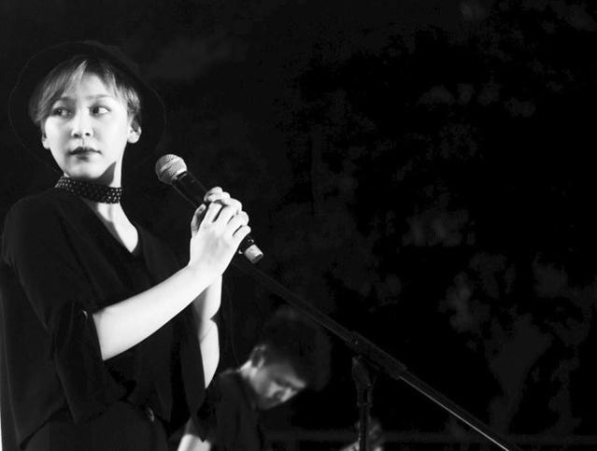
今日安利！！！！！！
买辣椒也用券
by 陈奕皆（我就是21号！！！！！！）
（字体小的内容都是精华）

Slide 2
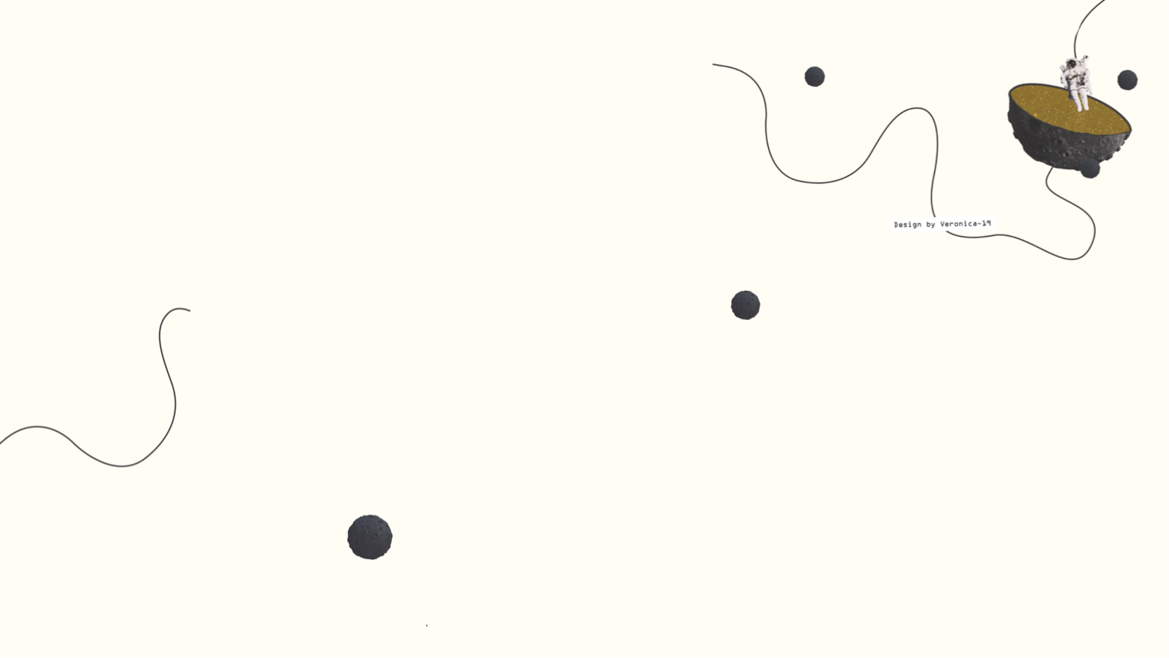
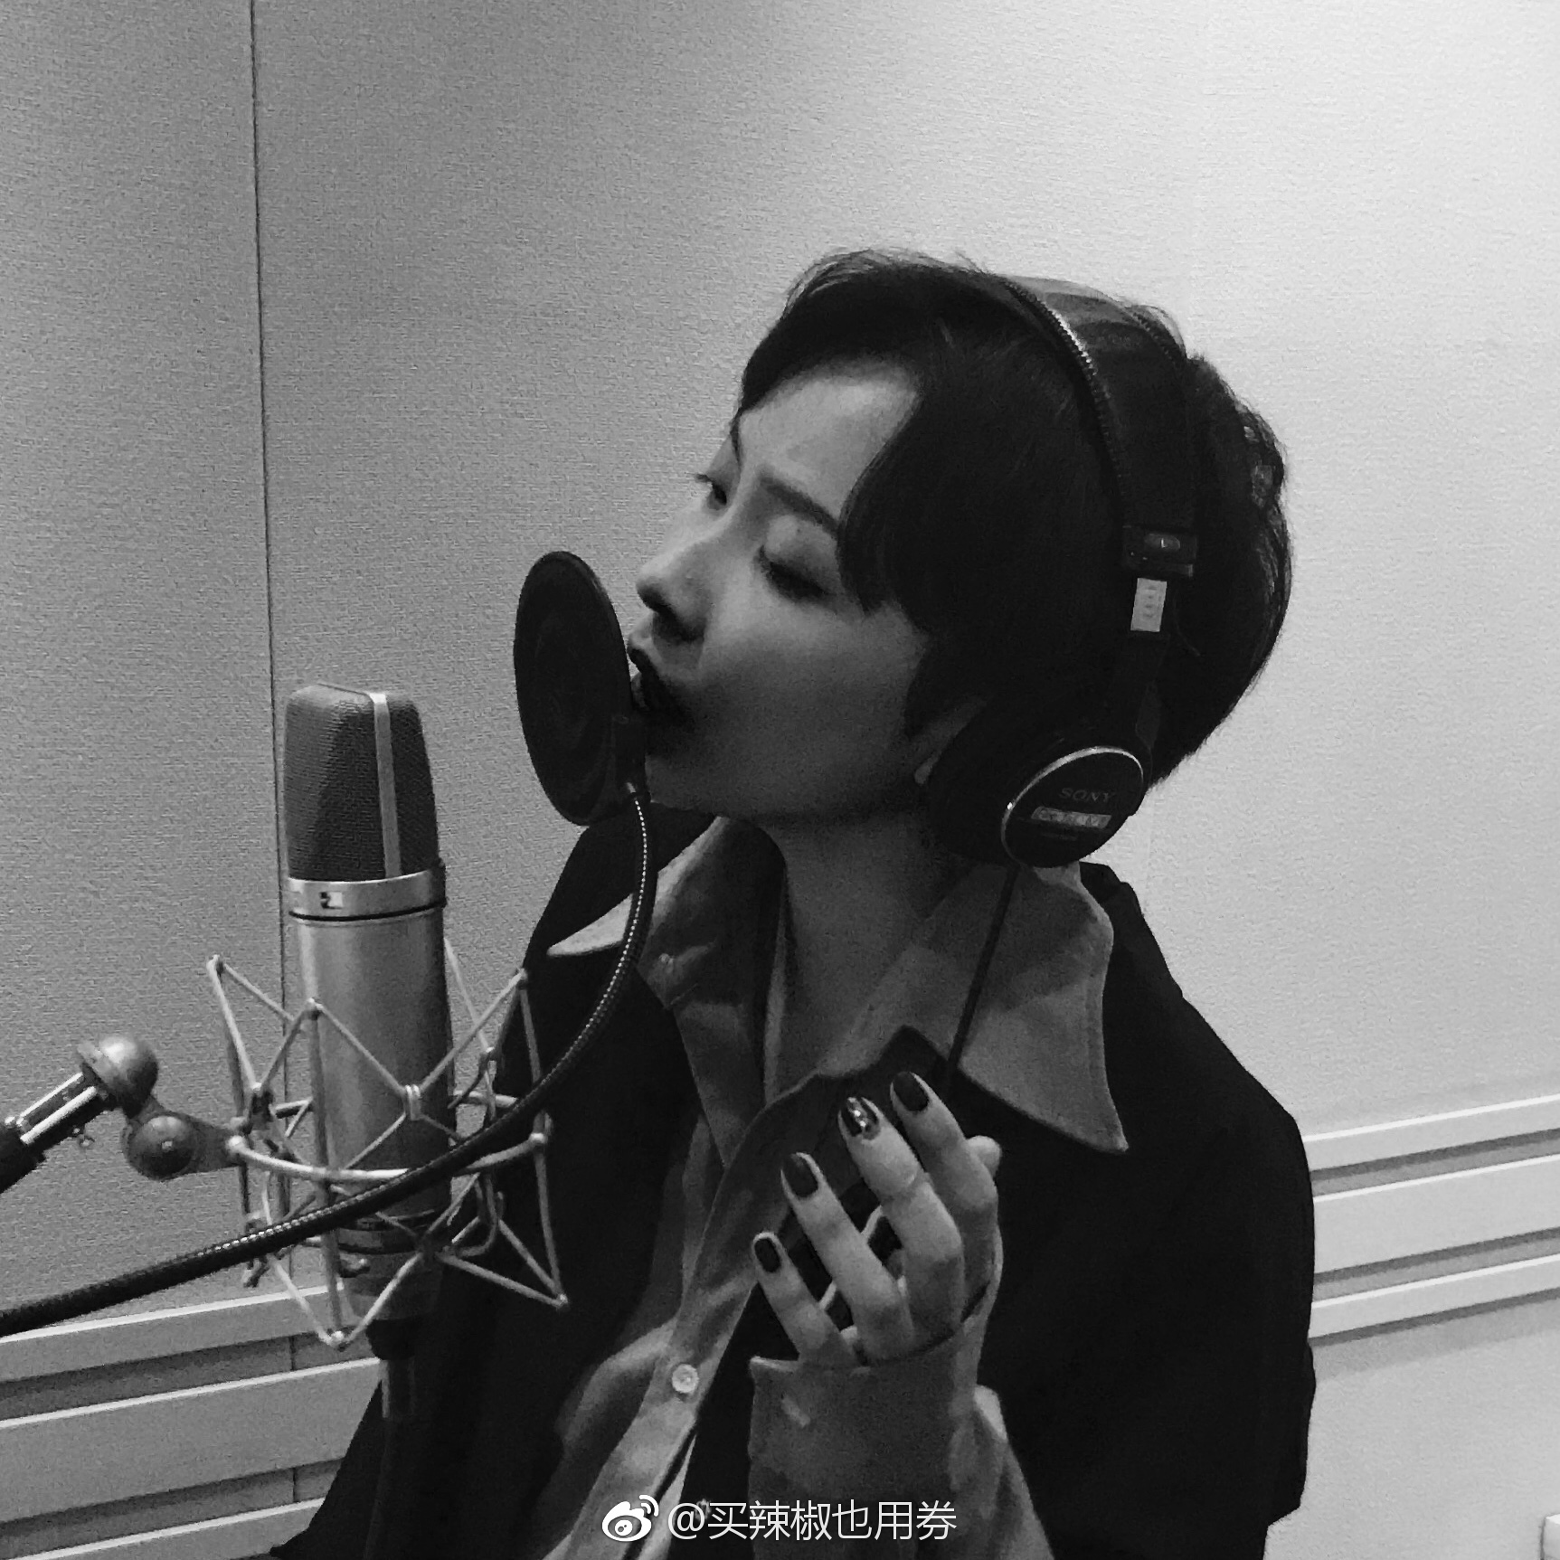
请在此处添加标题
买辣椒也用券是一个网络翻唱歌手，凭借一首翻唱于动画《阴阳师平安物语》主题曲《起风了》走红网络，让她受到关注的不仅仅是她有辨识度的女声，还有她的情感投入。
请在此处添加副标题

Slide 3


另外再说一下她翻唱的歌曲
《一颗苹果》
《孔雀》
《第三人称》
《起风了》
（朋友们重点看这首）

Slide 4
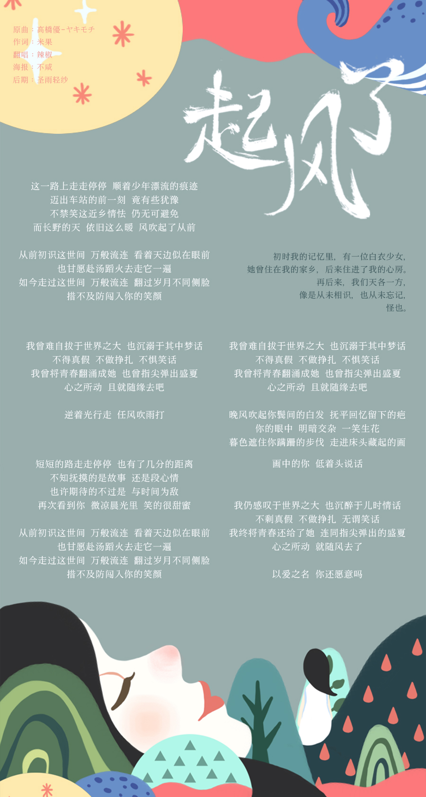

重点介绍这首《起风了》
《起风了》是她根据日本动画《阴阳师平安京物语》同名主题曲改编成中文的一首歌曲。
歌曲中的情感表达以及中文填词都为这首歌添加了色彩。

Slide 5

接下来让我们欣赏天使唱歌！！！！！！
虽然视频于歌手不符
好听就好了！

Slide 6
为什么不在这放视频呢？
内存太大发不出去
请在此处添加副标题

